Slide 1
Презентация проекта
«Витамины всех полезней, сберегут нас от болезней!»
Подготовила Иванова Ю.С.

Slide 2
Проект
Среднесрочный
Срок реализации проекта
4 недели
Проблемный вопрос
Что такое витамины, где они содержатся?
Участники проекта
Дети младшего возраста, их родители, воспитатели
По количеству участников
Групповой
Характер контактов
среди детей одной группы и их родителей
Возраст участников
3 – 3,5 года
Тип проекта
познавательный, игровой, творческий

Slide 3
Актуальность проекта
На разработку этого проекта повлияло наблюдение за тем, что дети не любят есть овощи, фрукты и оставляют их в тарелке, либо вообще отказываются от приема пищи.
Очень важным на сегодняшний день является формирование у детей дошкольного возраста мотивов, понятий, убеждений в необходимости сохранения своего здоровья. Дети должны понять, что овощи и фрукты очень полезны для здоровья, так как в них очень много витаминов, которые позволяют им лучше расти и развиваться.

Slide 4
Цель проекта
Формирование мотивации у детей к здоровому образу жизни через ознакомление детей с разнообразием фруктов и овощей, содержанием витаминов в них, их значением для организма; приобщение к правильному питанию.
Задачи:
Создать условия для формирования у детей познавательного интереса. Способствовать накоплению знаний детей об овощах и фруктах, как о витаминах, об их пользе для здоровья человека.
Формировать умение различать овощи по цвету, форме, величине, запаху, вкусу.
Развивать у детей стремление отражать свои представления в продуктивной деятельности (рисование, лепка, аппликация).
Расширять кругозор, развивать наблюдательность, любознательность, связную речь, обогащать словарь детей.
Воспитывать у детей желание участвовать в трудовой деятельности (посадка лука)

Slide 5
Этапы реализации проекта
1 этап – Организационно–подготовительный
Составление паспорта проекта;
Беседы с детьми, для выявления знаний детей об овощах, фруктах (витаминах);
Подбор методической литературы и наглядно дидактического материала, игр, пособий для реализации проекта;
Ознакомление родителей с проектом;
Прогнозирование результатов.

Slide 6
2 этап – Практический (основной)
Деятельность воспитателя
Создание предметно-развивающей среды по теме «Витаминки – овощи и фрукты»;
Оформление папки-передвижки «Что растет на огороде», «Овощи и фрукты – ценные продукты», «Живые витамины»;
Создание мультимедийных презентаций по данной теме для детей.
С родителями:
Изготовление родителями книжки-малышки «Загадки с грядки и дерева;
Наглядно-информационное сотрудничество «Какие овощи фрукты лучше употреблять в пищу, в каких содержится наибольшее количество витаминов»;
Изготовление (приобретение) совместно с родителями наглядных пособий «Овощи и фрукты»; дидактических игр «Для чего полезны овощи и фрукты», «Где содержатся витамины?»;
Проведение викторины для родителей «Знатоки правильного питания».

Slide 7
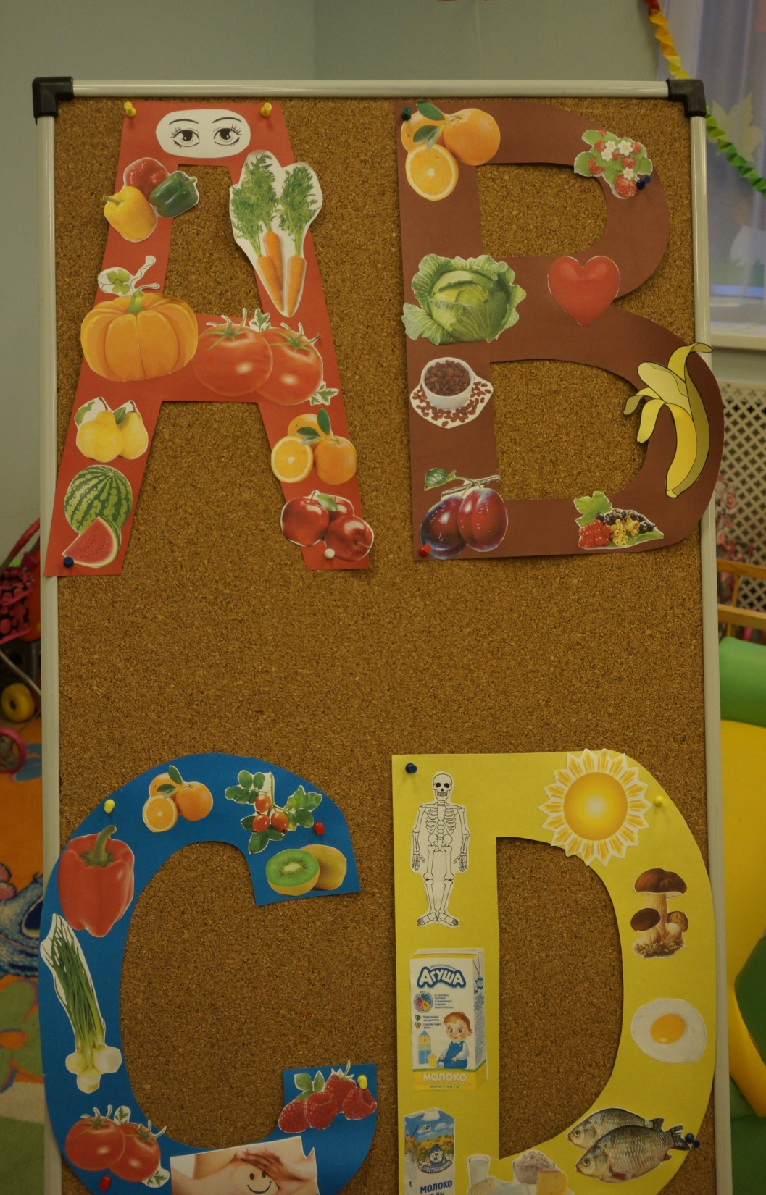
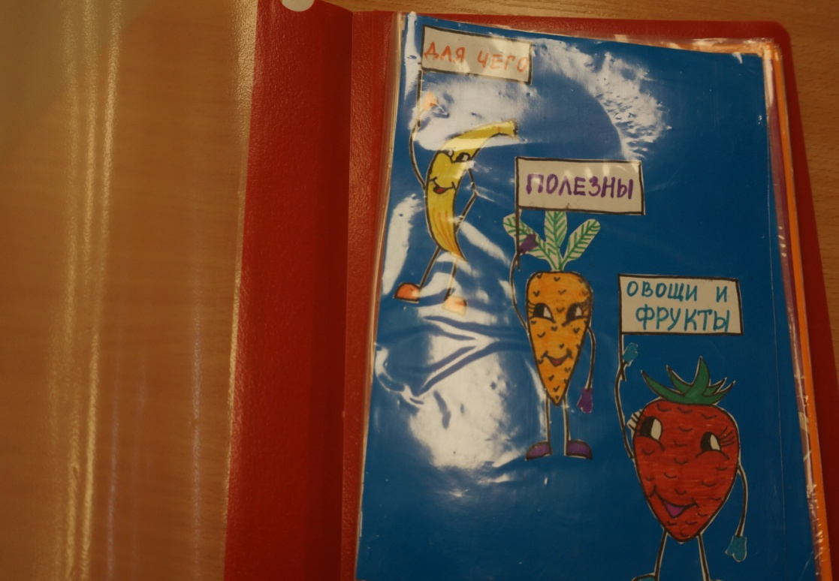
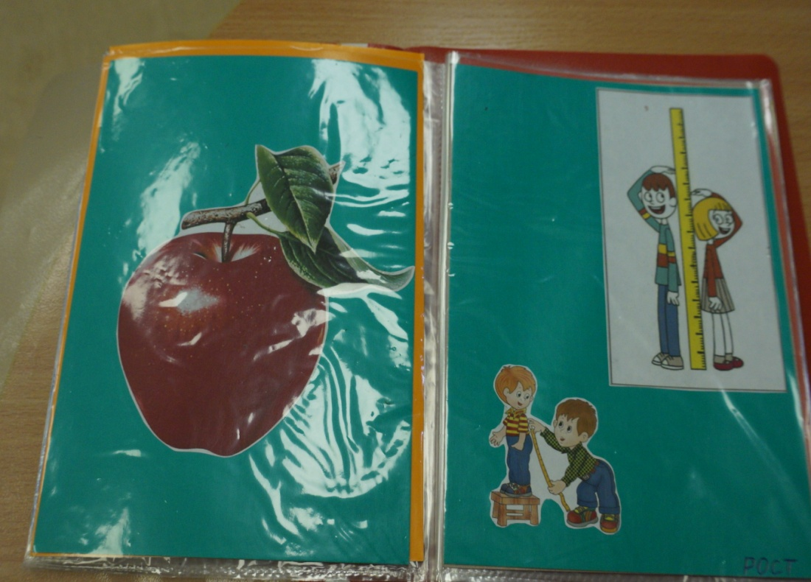

Slide 8
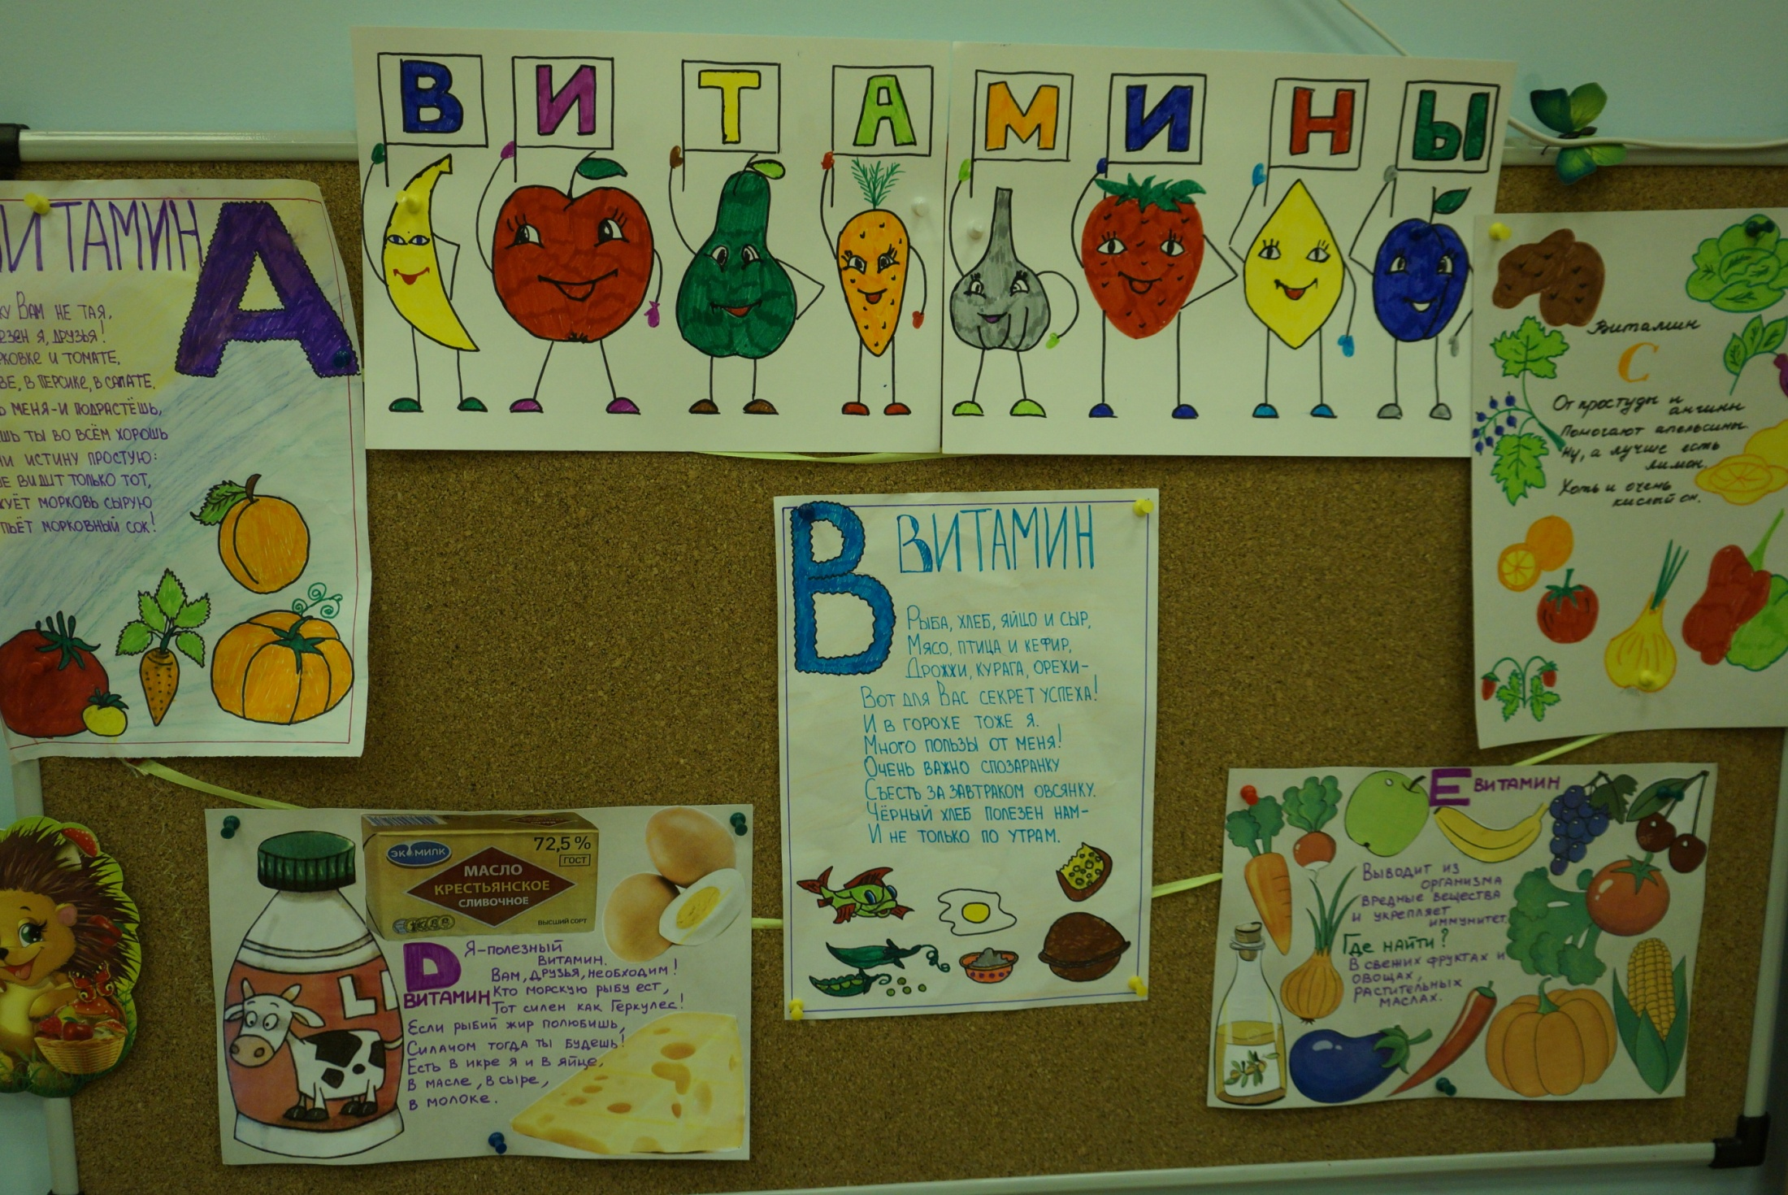

Slide 9
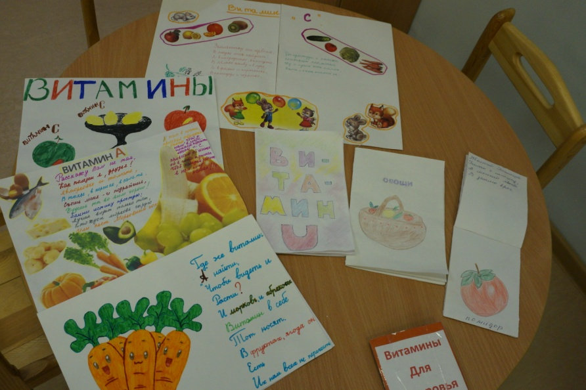
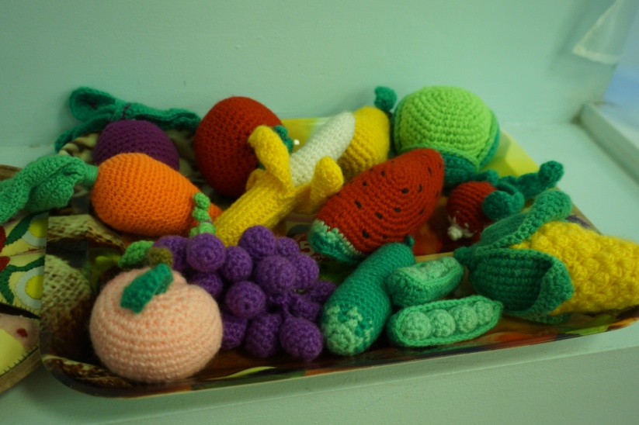
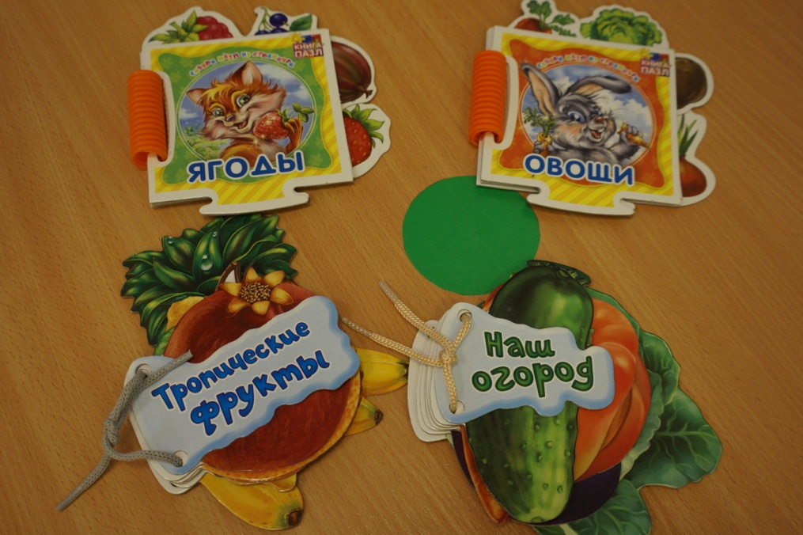
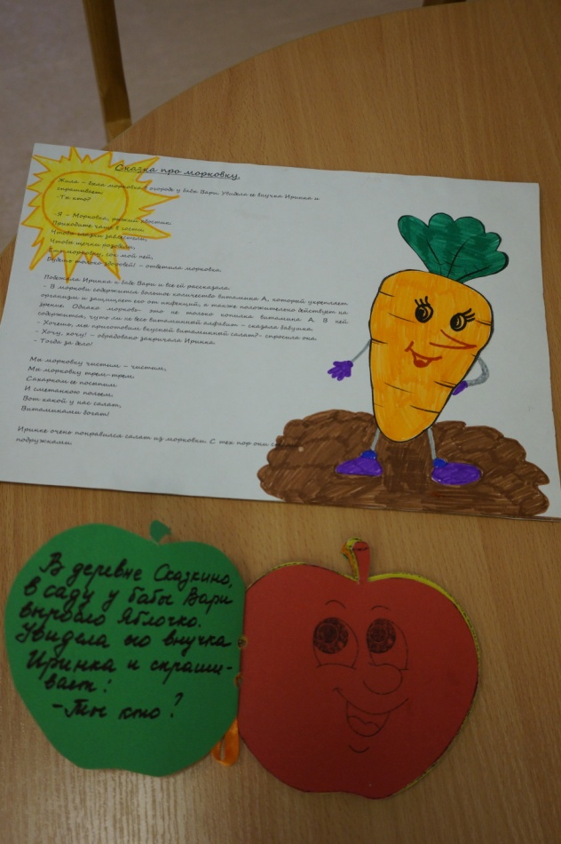
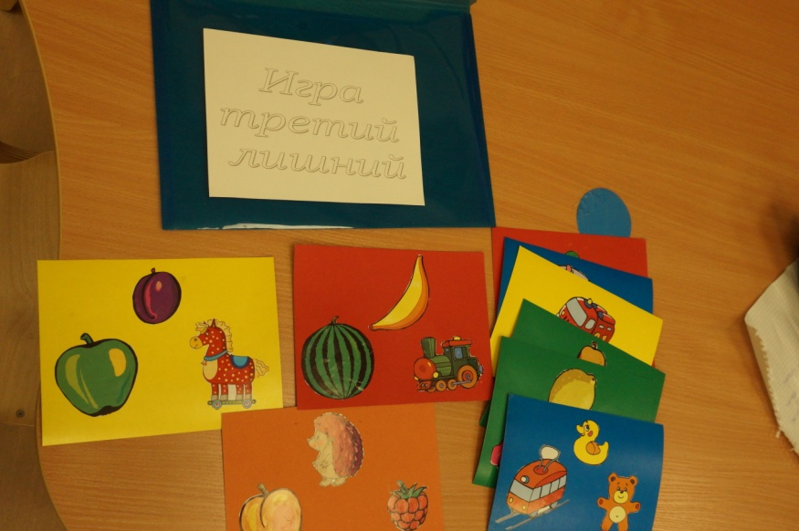

Slide 10
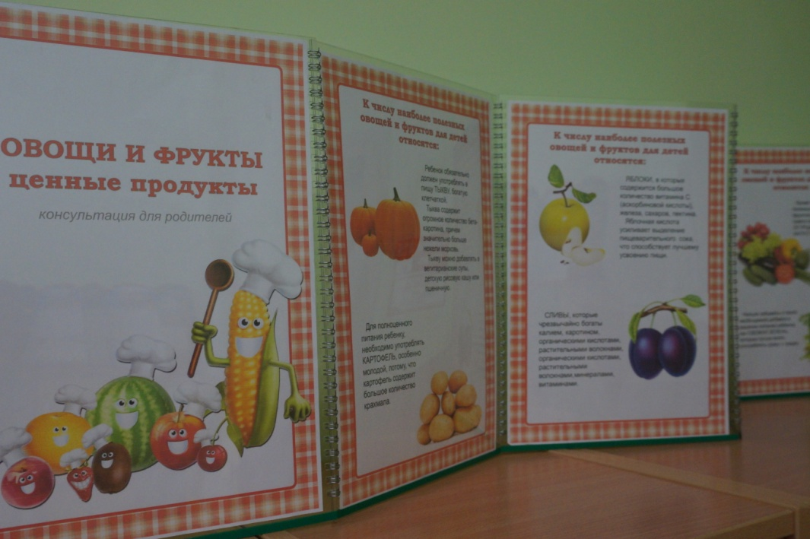
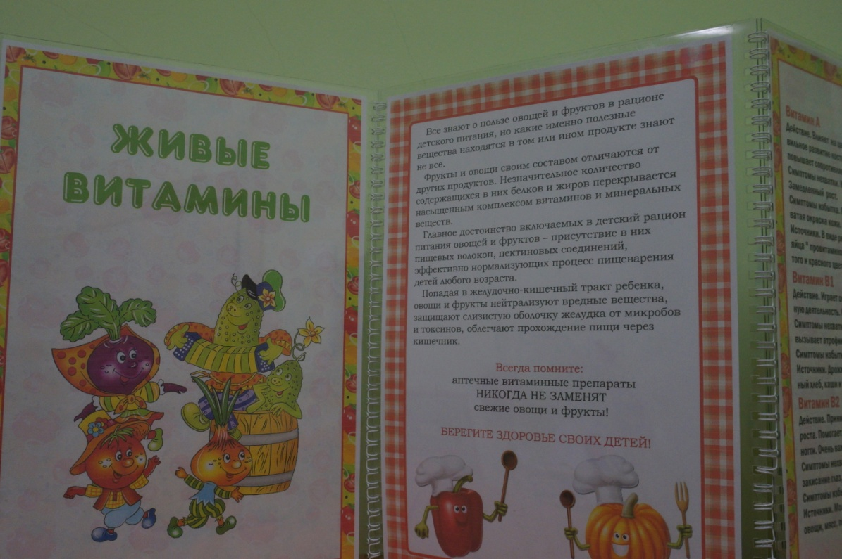
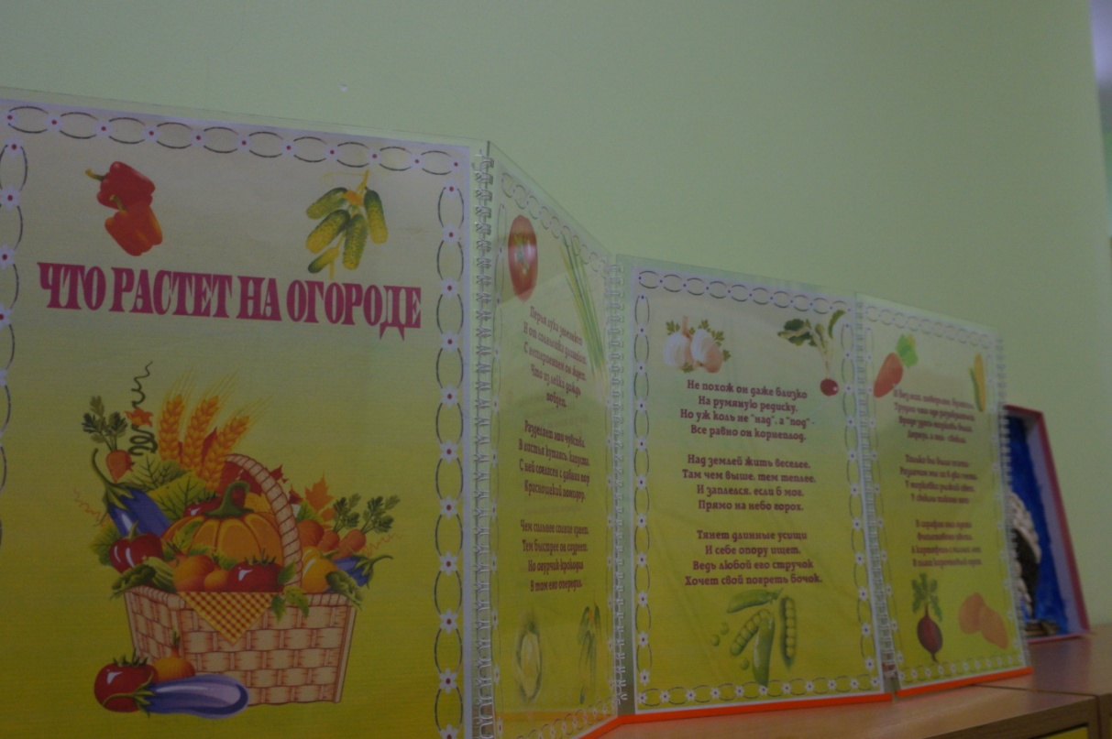

Slide 11
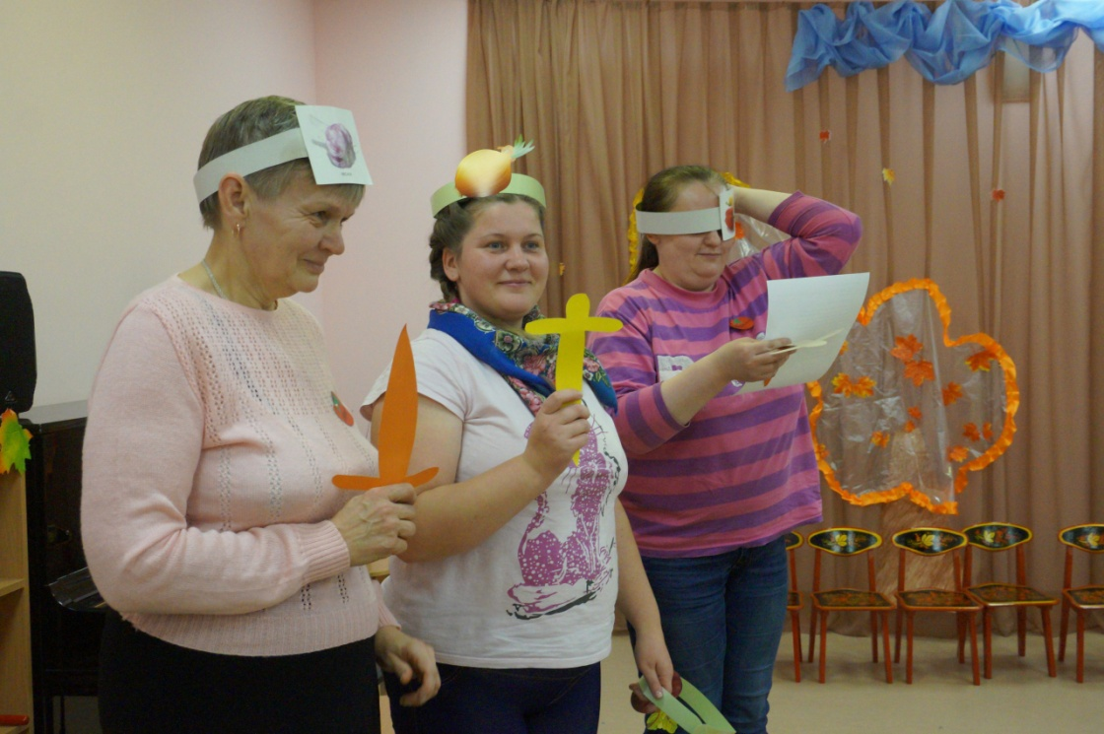
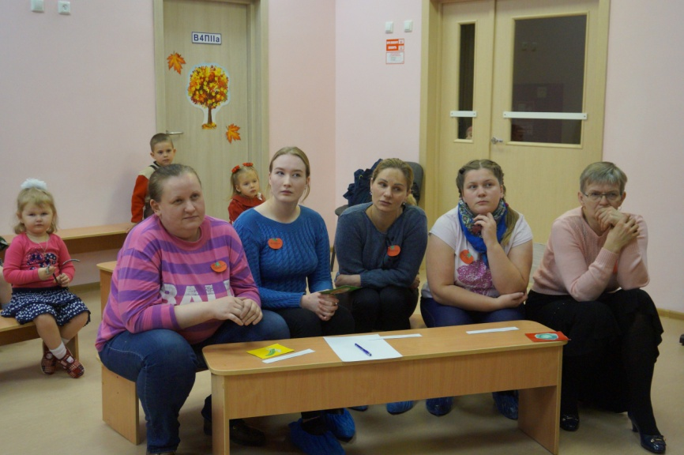
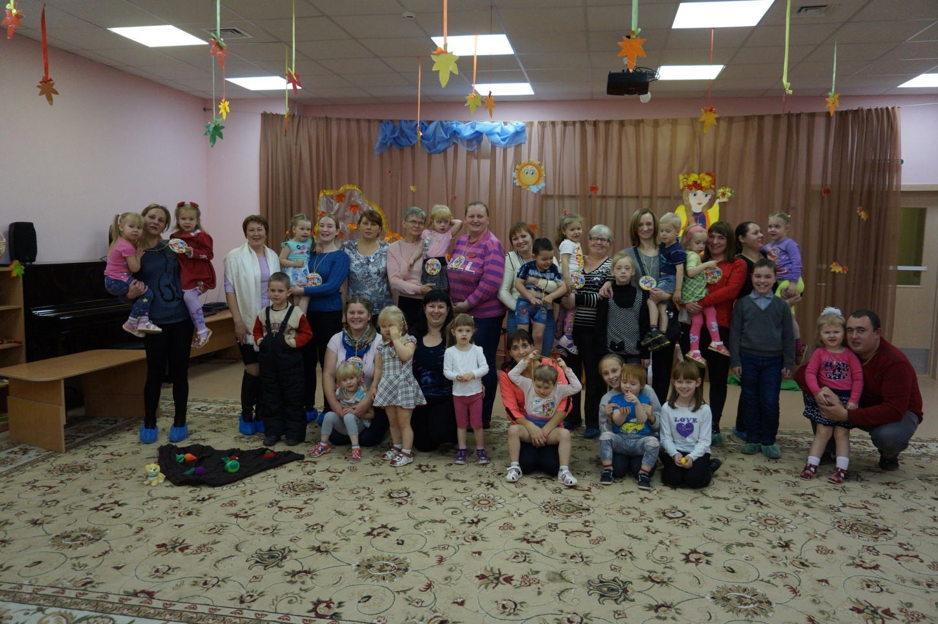
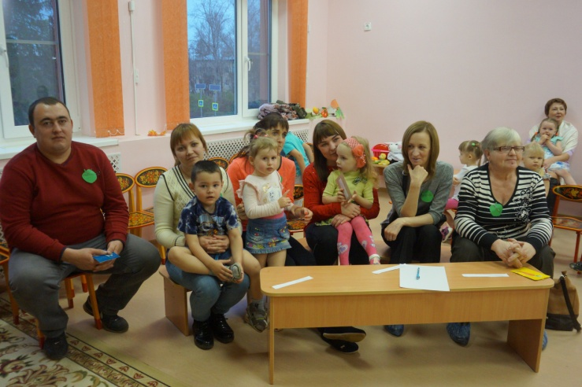

Slide 12
С детьми:
Рассматривание муляжей и выставки свежих «Овощей», «Фруктов»;
Исследовательская деятельность «Узнай по вкусу», «Узнай по запаху»;
Рассматривание предметных картинок и иллюстраций по теме;
Чтение сказок по теме;
Художественное творчество (рисование, лепка, аппликация);
Дидактические игры, настольные игры;
Собирание разрезных картинок;
Пальчиковая гимнастика;
Сюжетно-ролевые игры;
Просмотр мультимедийных презентаций;
Беседы с детьми по теме (а также, ситуативные);
Посадка лука на окне, наблюдение за ростом лука;
Отгадывание загадок об овощах, фруктах (витаминах);
Разучивание песен по теме;
Хороводная игра «Огород»;
Подвижные игры.

Slide 13
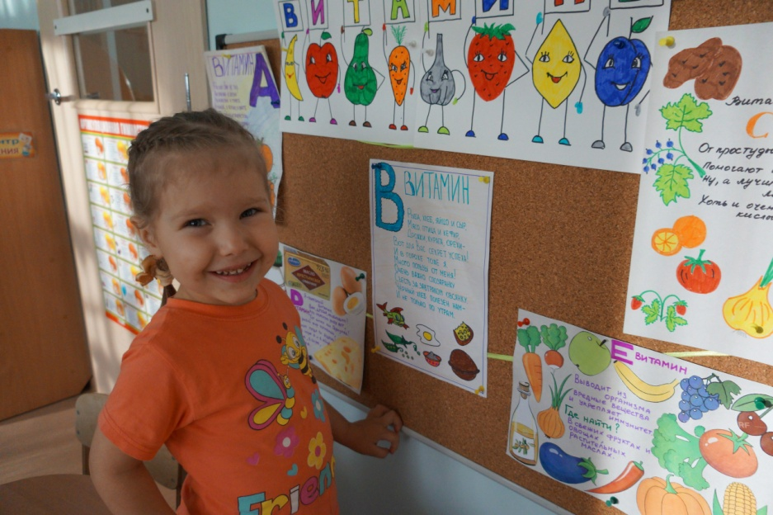
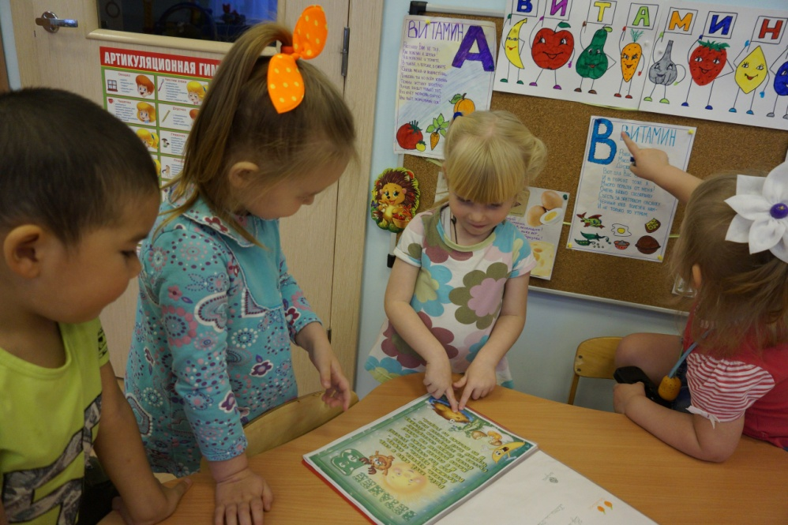
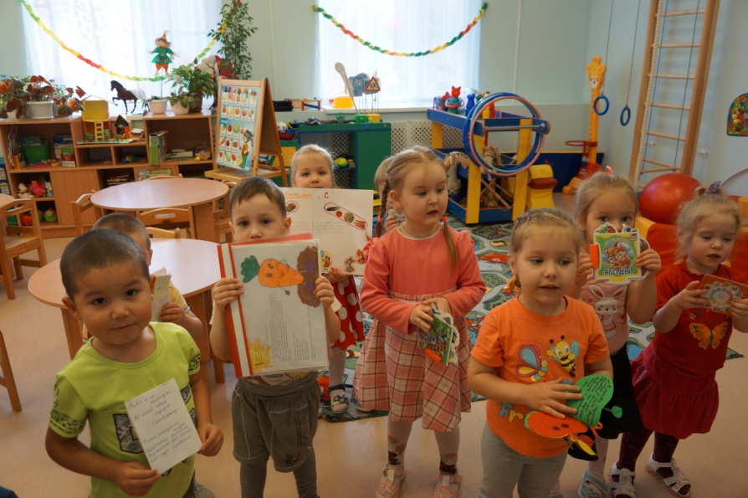
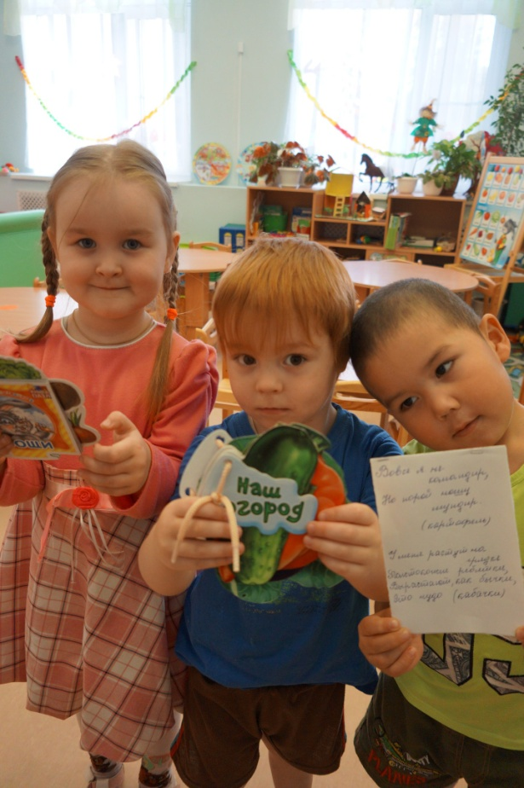
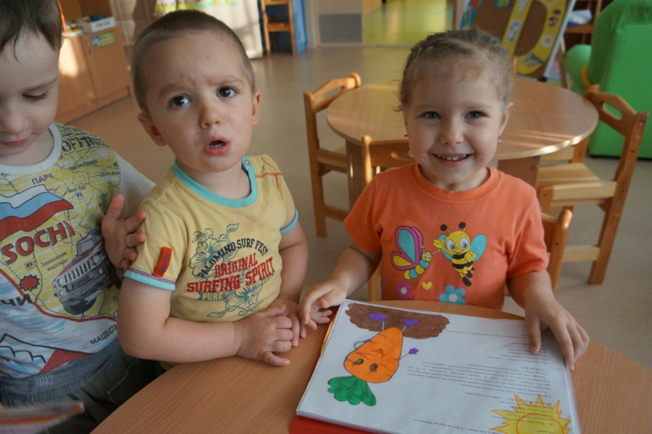

Slide 14
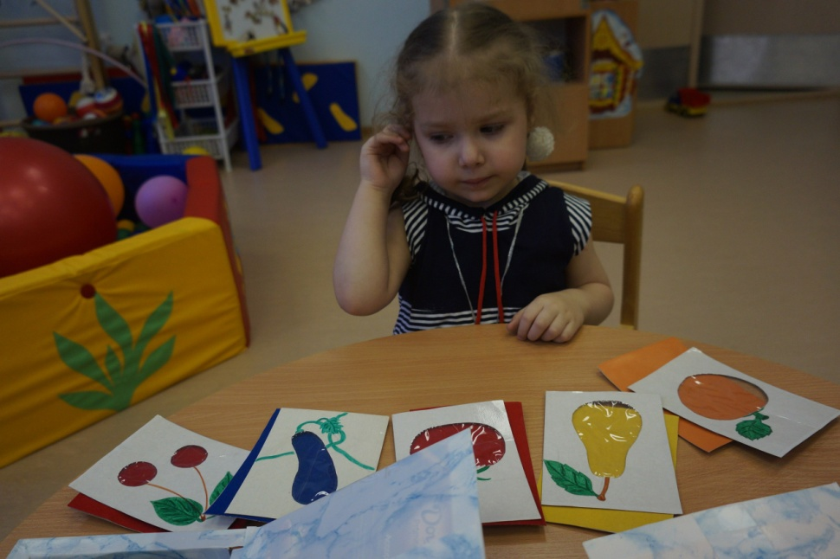
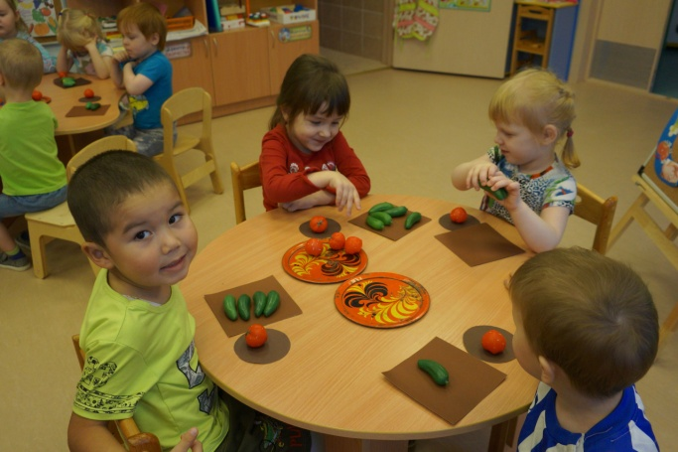
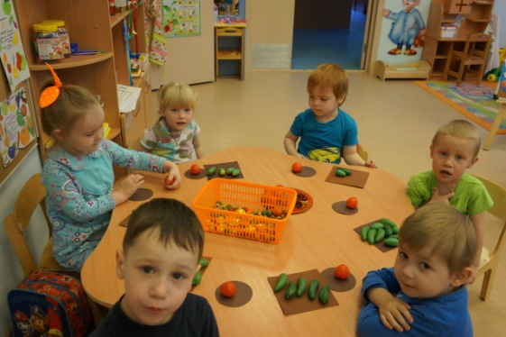
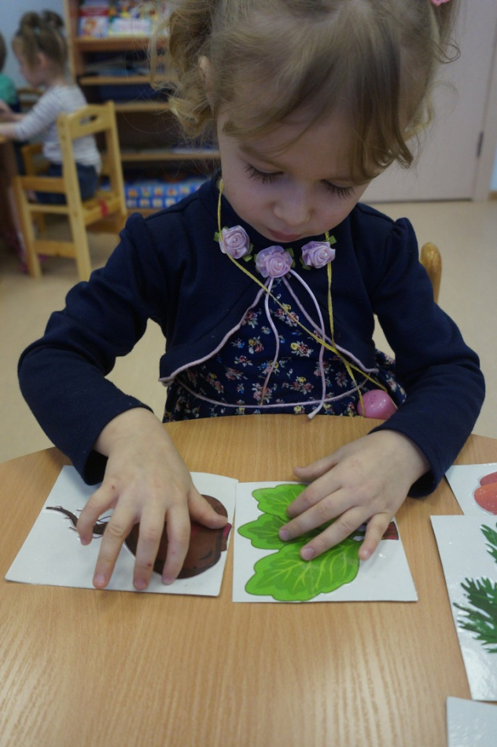
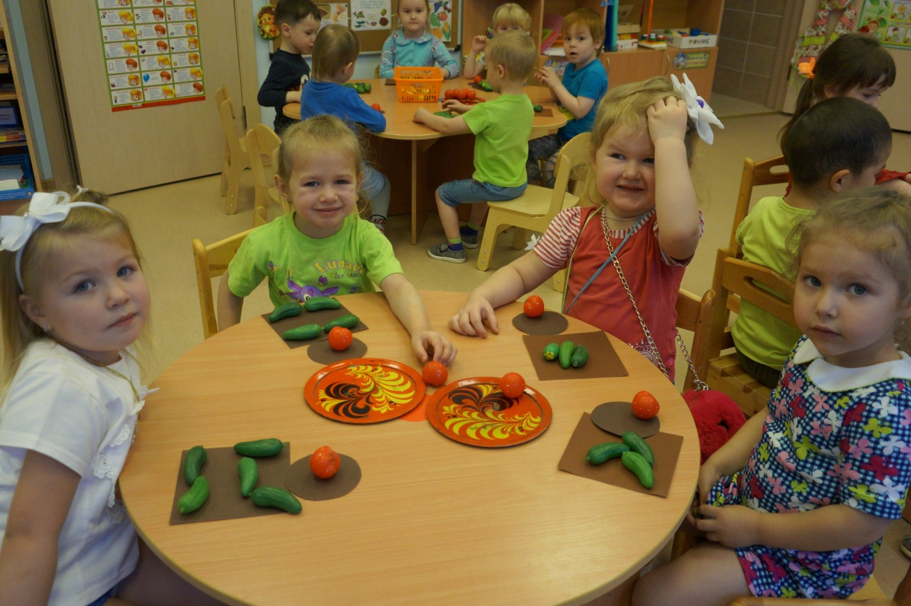

Slide 15
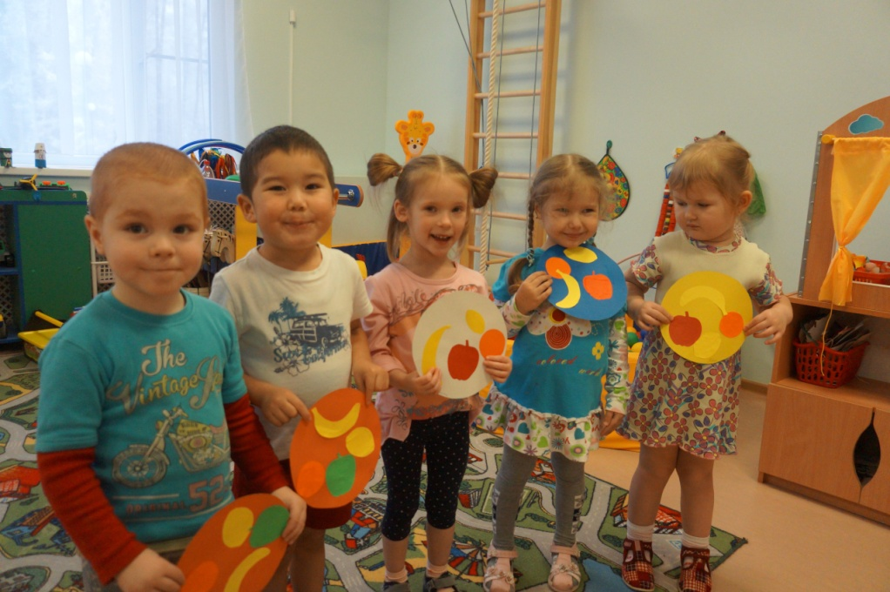
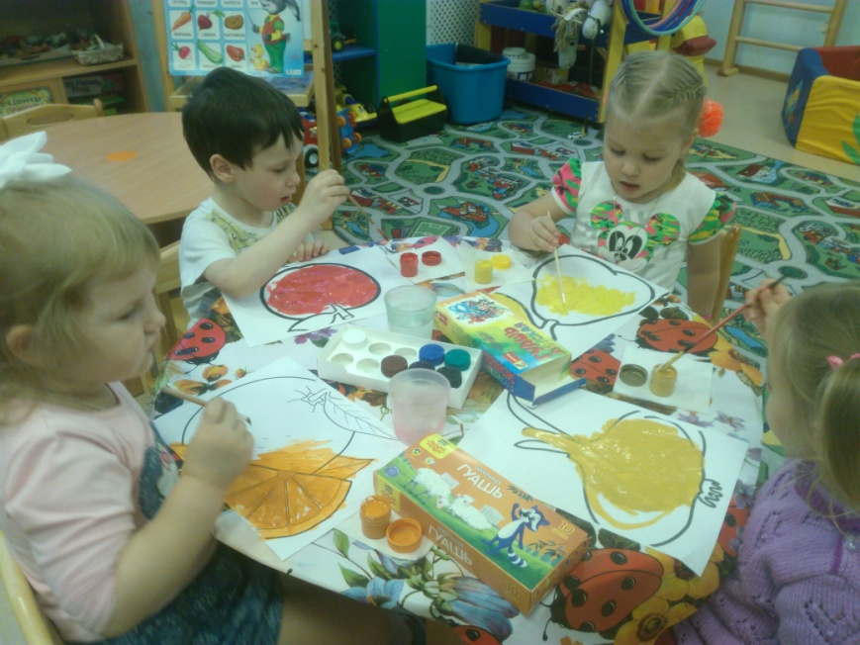
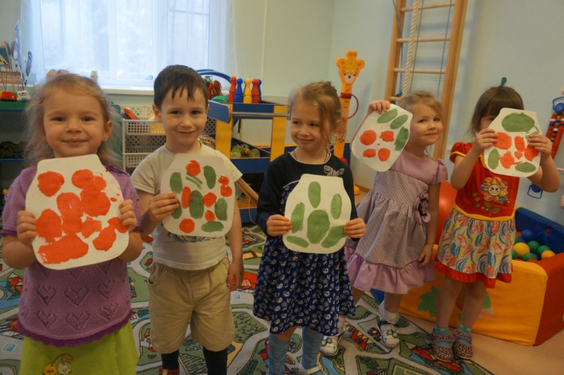
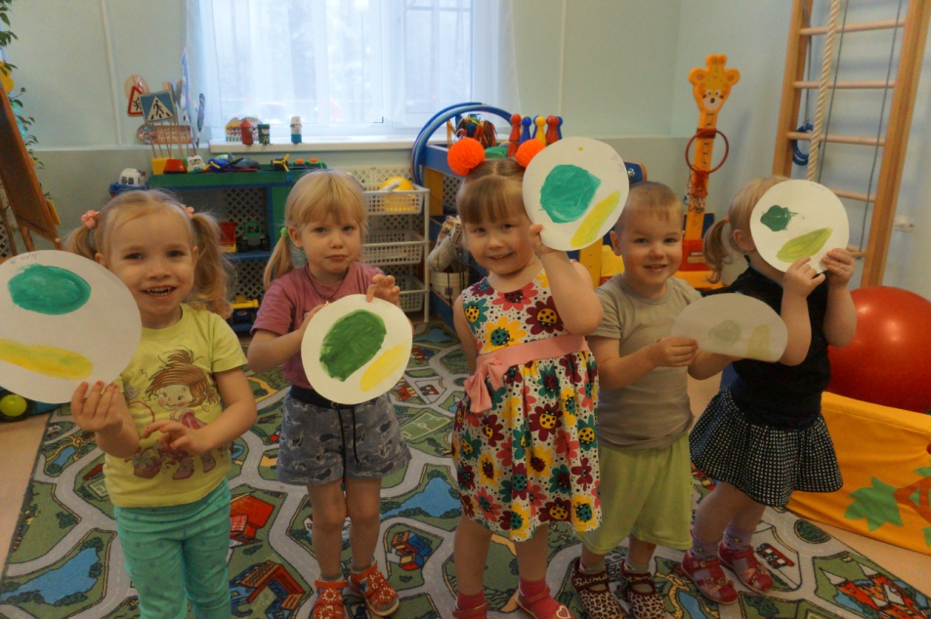
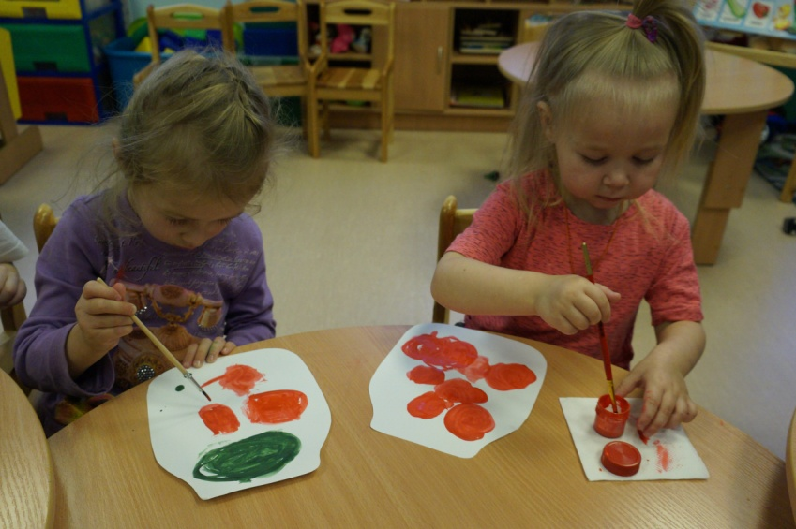

Slide 16
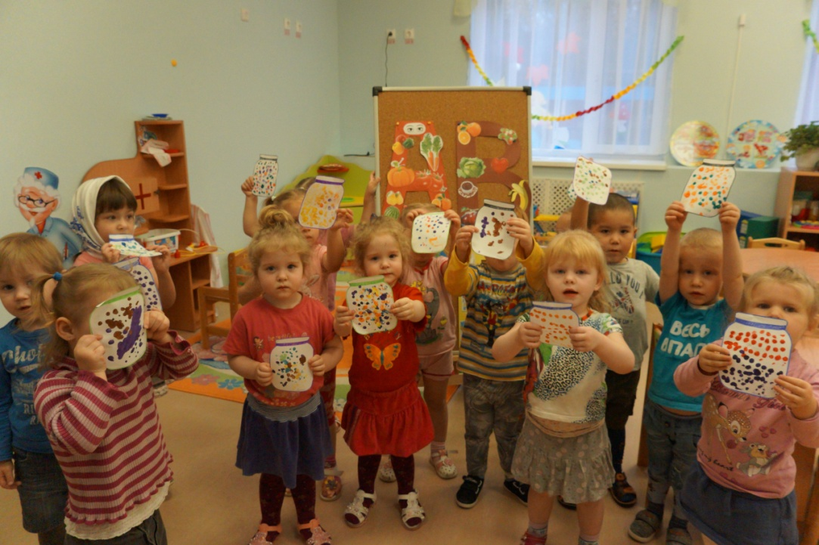
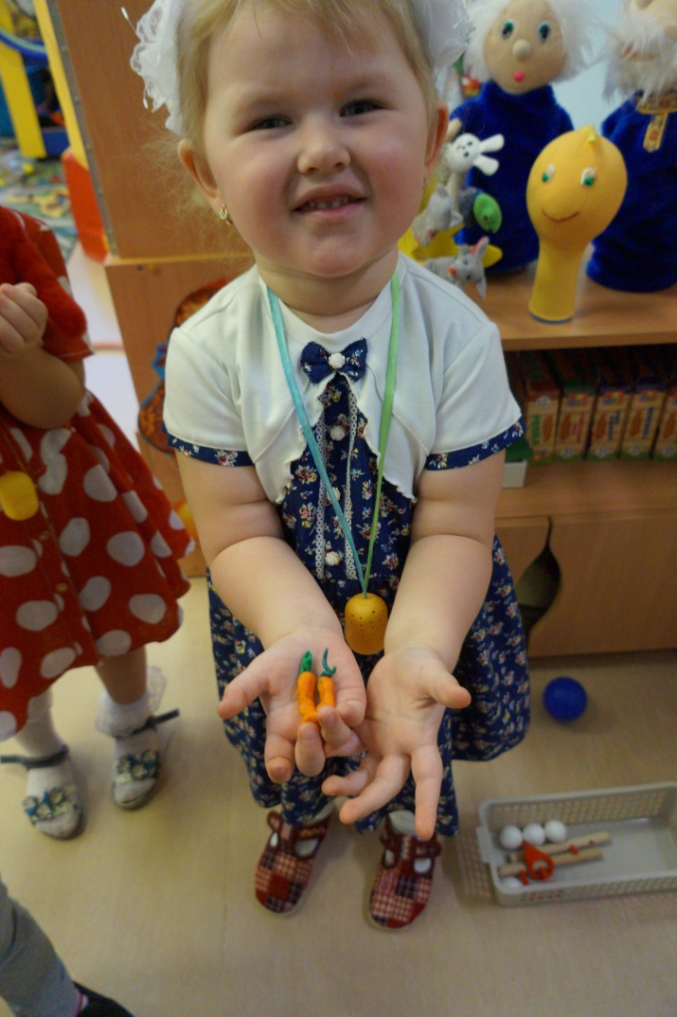
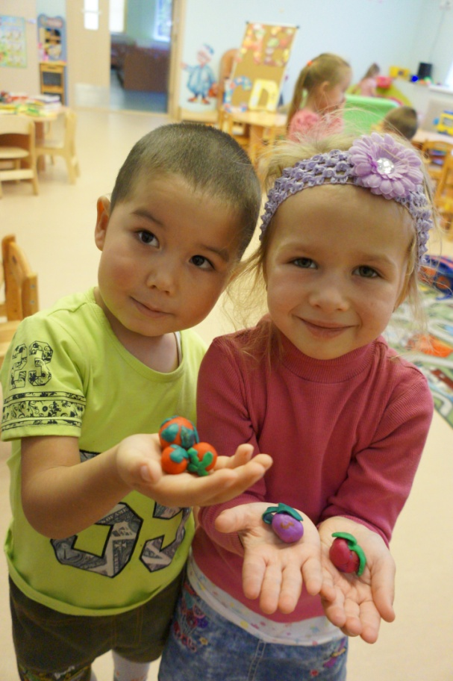
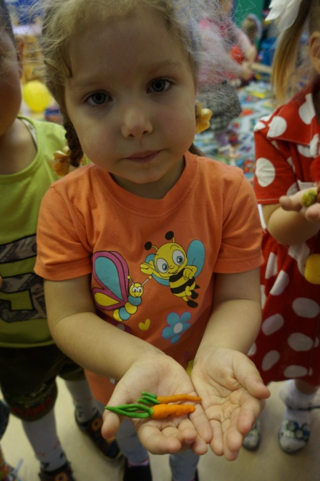
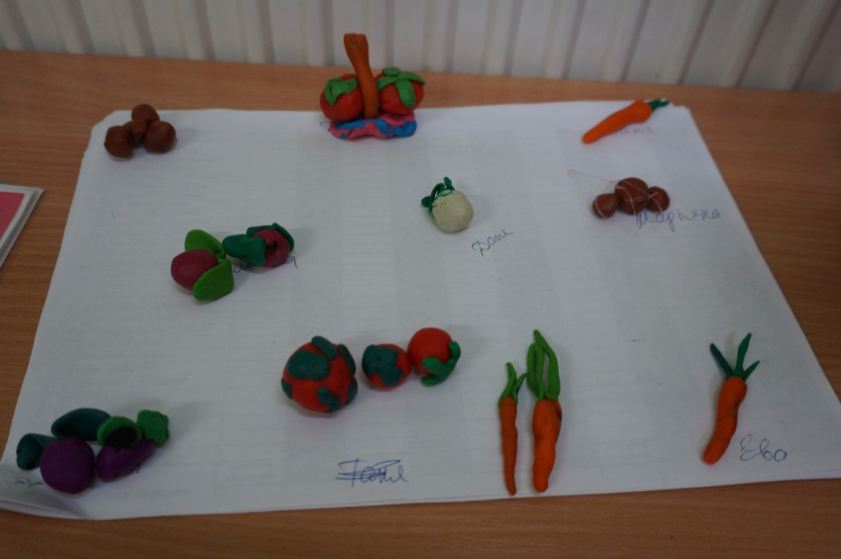

Slide 17
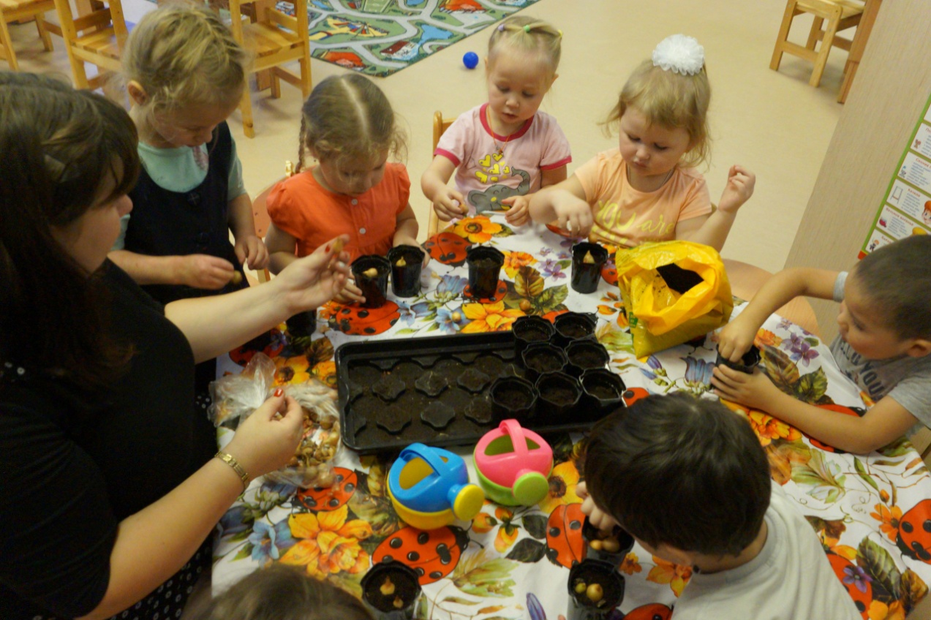
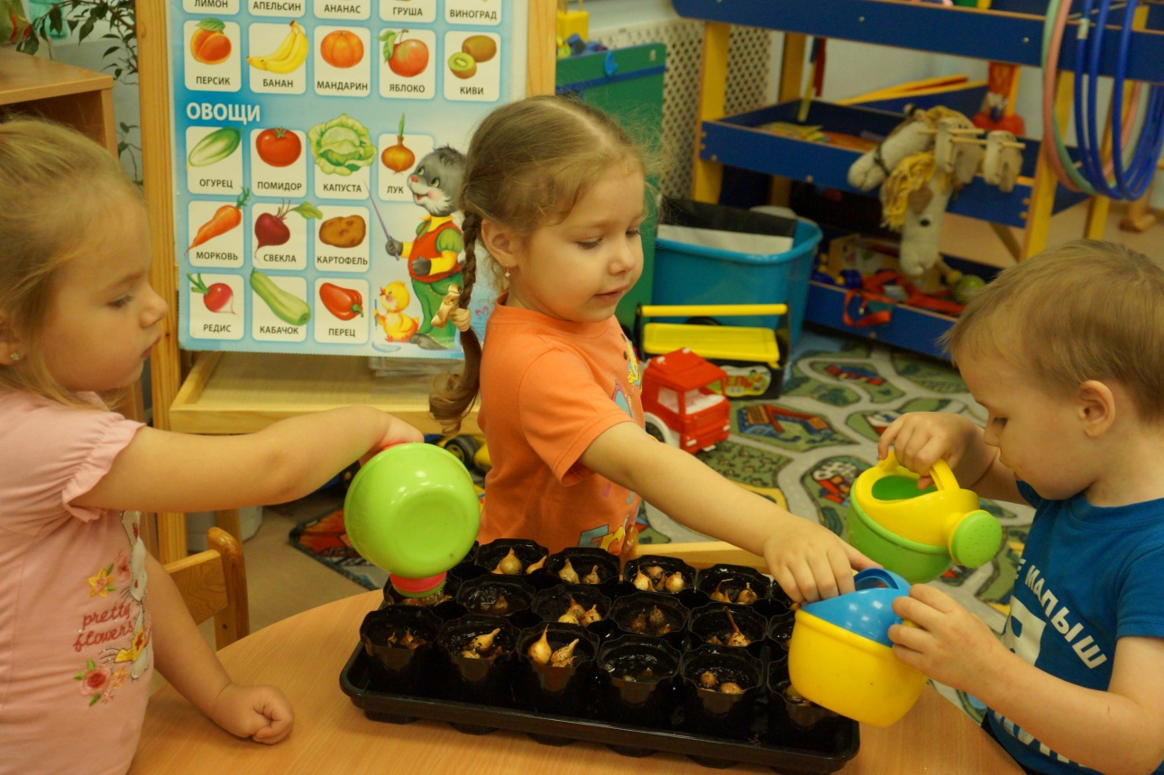

Slide 18
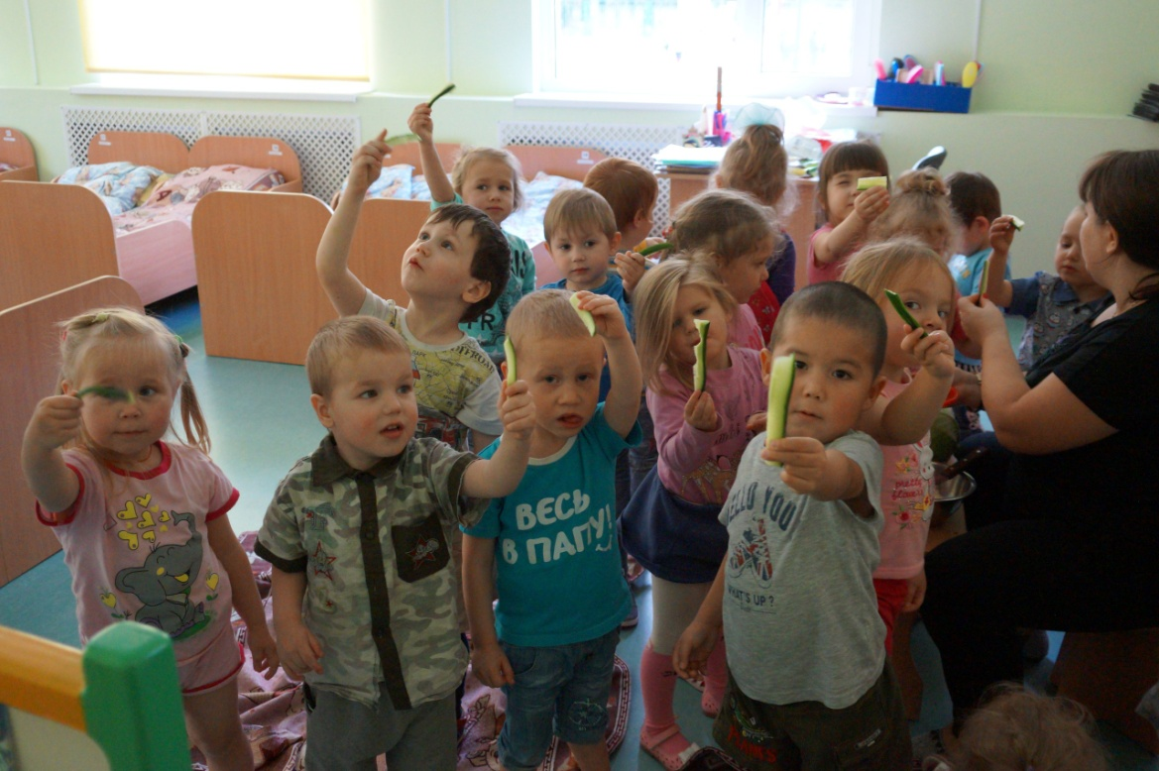
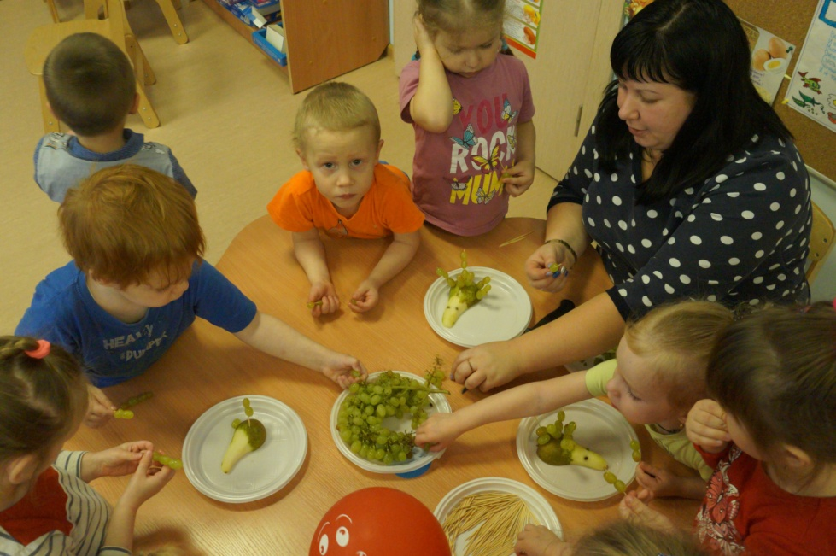
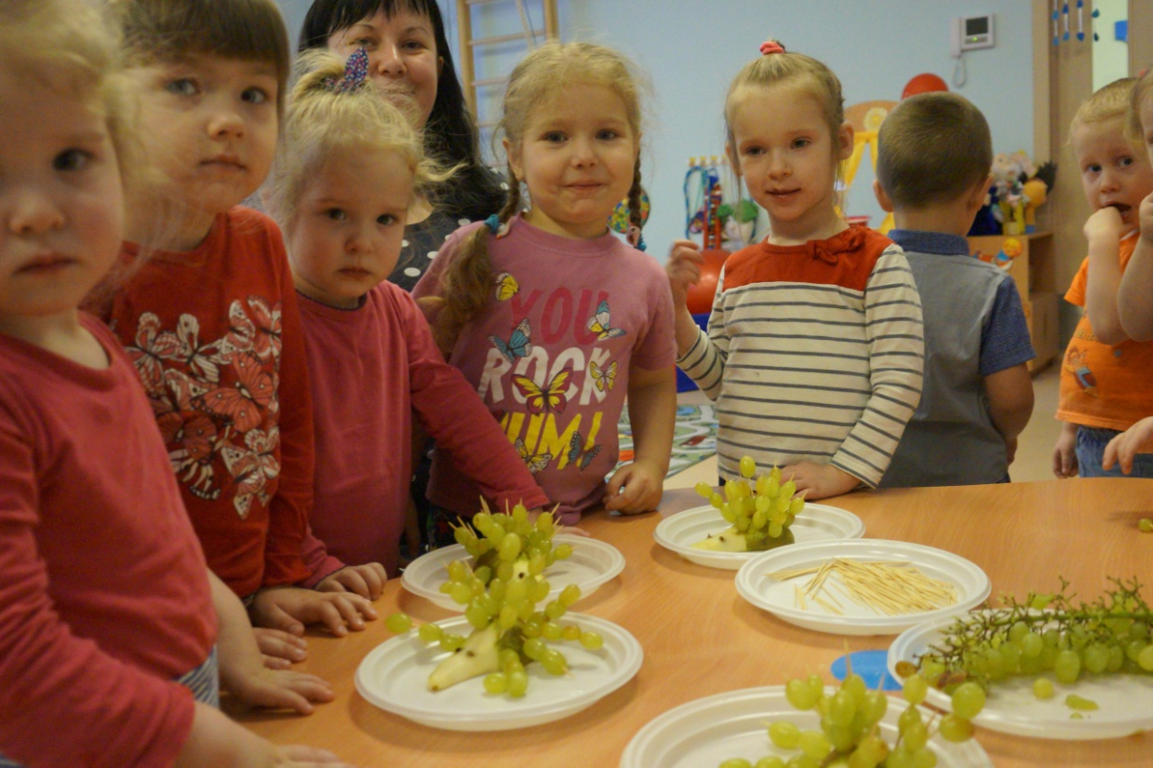
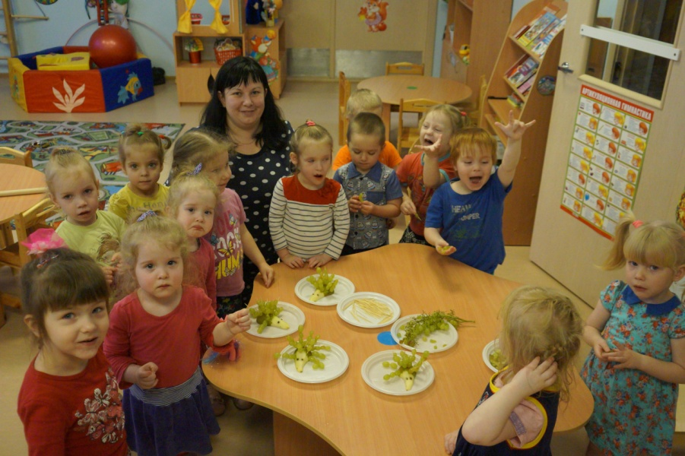

Slide 19
3 этап – Заключительный
Повторные беседы с детьми для выявления знаний детей о пользе овощей, фруктов (витамин) для здоровья;
Оформление выставки детских работ по данной теме;
Презентация проекта: итоговое развлечение «В гостях у доктора Витаминкина»;
Сбор отзывов родителей о реализованном проекте.

Slide 20
Ожидаемый результат
проект способствовал развитию познавательного интереса и любознательности, нравственных представлений;
у детей повысилась речевая активность;
дети получили элементарные знания о понятии витаминов, о их содержании в овощах и фруктах, о пользе овощей и фруктов для организма человека;
родители активно участвуют в творческой, образовательной деятельности ДО.

Slide 21
Продукт реализации проекта
Выставка детских работ по теме «Витамины всех полезней, сберегут нас от болезней!»;
Семейный альбом «Полезные овощи и фрукты в нашей семье»;
Наглядные пособия «Овощи и фрукты»; дидактические игры «Для чего полезны овощи и фрукты», «Где содержатся витамины?»;
Презентация проекта: итоговое развлечение «В гостях у доктора Витаминкина»;
Постановка спектакля об одном полезном овоще по сказке «Репка»;
Журнал отзывов родителей.

Slide 22
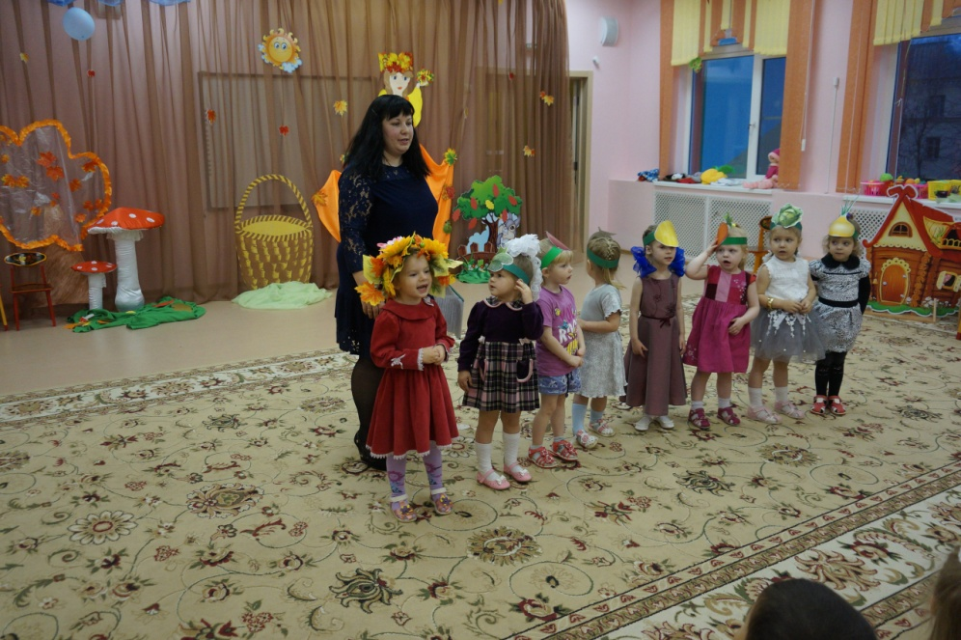
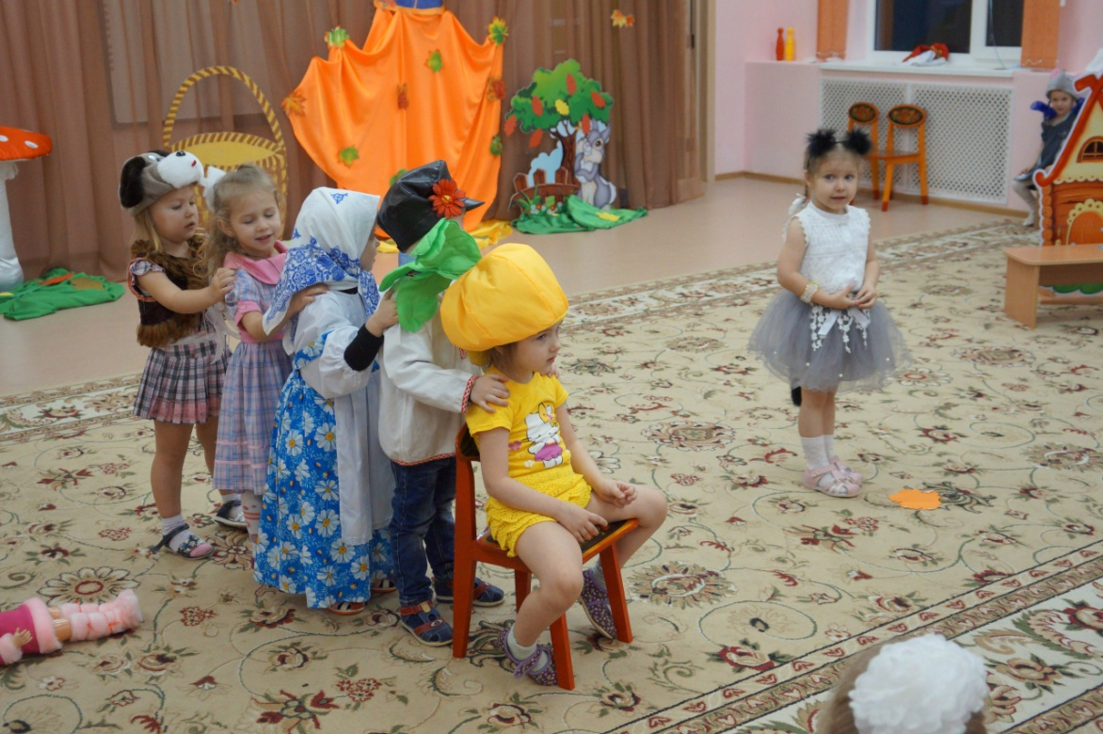
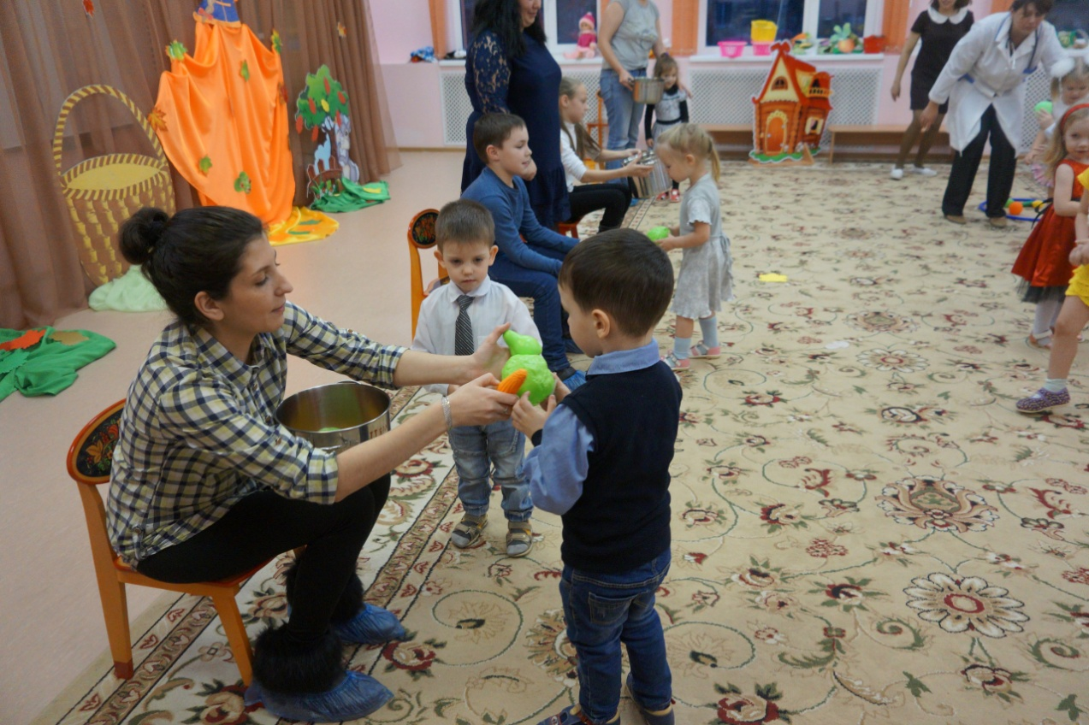
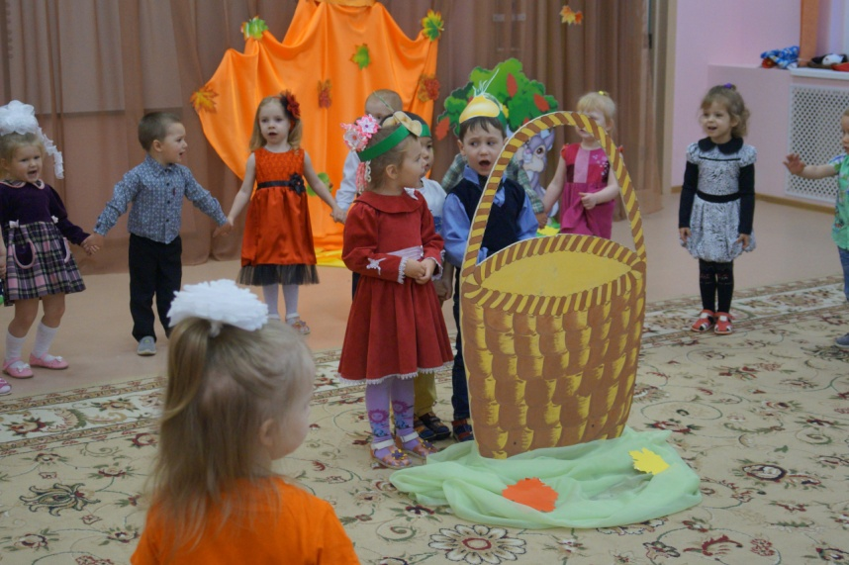

Slide 23
Группа "Божьи коровки"
Обсуждения
Отзывы о реализации проекта "Витамины всех полезней, сберегут нас от болезней"
Ольга Воронова
Спасибо за проект, дети были очень заинтересованы.Всё очень понравилось, для себя узнала больше нового о витаминах.
Екатерина Жукова
Мы остались ооочень довольны такому прекрасному и познавательному мероприятию " все о витаминах" было здорово посмотреть как наши детки знают про пользу и вред о овощах и фруктах и оказывается даже мы родители многое не знали ,Юлия Сергеевна вам огромная благодарность за все что вы делаете для наших деток, а сказка так вообще слов нет ,детки такие умнички, спасибо вам ещё раз за такое мероприятие
Татьяна Макаркина
Детство – это сказочный мир, в котором еще так много тайн и загадок. Где все, что тебя окружает, пока непонятно и неизвестно… И порою, сложно разобрать что к чему. И каждый день копилка вопросов пополняется новыми «почему», «зачем и как». Еще недавно, каких-то несколько лет назад, мы можем вспомнить наших малышей плачущими и капризничающими, не хотящими начинать свой первый самостоятельный этап жизни. Ну вот, прошло всего пару лет и, наши детишки все больше радуют нас своими достижениями. В октябре 2017 года в нашей группе N 1 " Божьи коровки" проходила реализация проекта "Витамины всех полезней, сберегут нас от болезней!», в ходе которого были проведены ряд творческих и познавательных занятий (весь проект запечатлен в фотографиях и на видео). Занятия с нашими детками: лепка, рисование познавательное занятие про овощи и фрукты, где можно было их не только посмотреть на картинке, но и потрогать и даже попробовать, это и поделка "Ёжик" - из груши и винограда, которую детки , сделали сами при помощи нашего воспитателя. Это, конечно, домашние задание, где дети вместе с родителями делали книжки-малышки, нарядные иллюстрации - в каких овощах и фруктах содержатся витамины, сочиняли загадки, стишки и даже сказки про овощи и фрукты! Проведена игра-викторина "Знатоки правильного питания" - игра с родителями о пользе овощей и фруктов, молока и сухофруктов. В заключении проекта было проведено развлекательное мероприятие с доктором " Витаминкиной" и показан спектакль по сказке "Репка" нашими детишками. В ходе мероприятия было прочитано много стихов про овощи и фрукты, загаданы загадки, проведён весёлый конкурс "Свари суп или компот", проведена увлекательная эстафета с витаминами. Все дети хорошо рассказывали стихи, пели песни. Хочется сказать отдельное спасибо за костюмированную и музыкальную сказку "Репка"- это был первый наш опыт и он был очень удачным, наши детишки были на высоте - каждая роль удалась. Видна большая предварительная, подготовительная работа со всеми детишками. Детки нашей группы очень активные, эмоциональные и творческие. Каждое мероприятие, на котором они выступают, открывает их творческие способности и возможности, показывает их прогресс, каждого ребёнка мы открываем для себя по-новому. Конечно же, в этом большая заслуга нашего воспитателя Ивановой Юлии Сергеевны. Спасибо Вам большое за Ваш тяжкий труд в воспитании наших малышей, нежную заботу и огромную выдержку! Передавая каждый день в Ваши надежные руки своих чад, мы абсолютно уверены, что в детском саду они чувствуют себя так же, как и дома. Спасибо Вам за мудрость и колоссальную любовь, которой Вы постоянно одариваете наших детей! Вы преподносите им первые уроки в их жизни. Благодаря Вашей чуткой работе, дети с радостью открывают для себя этот увлекательный мир! Благодарим Вас за все!
Ольга Захарова
Спасибо огромное за такой чудесный, необыкновенный и веселый проект! Каждое мероприятие, которое проводится в нашей группе – это праздник и для детей и для родителей, потому что проводятся они с душой, настроением и теплотой. Благодаря профессионализму воспитателя Юлии Сергеевны, мы наслаждались великолепной сказкой "Репка",в постановке которой приняли участие наши маленькие артисты! Отличное выступление детей поразило всех родителей! Спасибо за достижения в творчестве и улыбки наших детей!

Slide 24
Спасибо за внимание!

